Slide 1
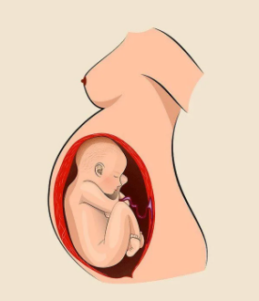
Тазовое предлежание плода
Красноярский государственный медицинский университет им. проф. В.Ф. Войно-Ясенецкого Минздрава России
Кафедра акушерства и гинекологии ИПО
Выполнила:
Ординатор 1 года
Филько Регина Дмитриевна
Проверила:
ДМН, профессор
Егорова Антонна Тимофеевна

Slide 2
Актуальность
Тазовое предлежание является актуальной проблемой современного акушерства. Это обусловлено тем, что осложнения при них в 3-8 раз выше, чем при головных предлежаниях. Частота тазового предлежания, по данным отечественных и зарубежных авторов, составляет от 3 до 5% случаев.
Формирование тазового предлежания плода возможно при преждевременных родах, предлежании плаценты, многоплодной беременности, аномалиях строения матки и т.д. Однако, в большинстве случаев (> 80%), причина тазового предлежания плода остаётся неизвестной. В настоящее время известно, что роды в тазовом предлежании сопровождаются увеличением перинатальной заболеваемости и смертности, в связи чем количество кесаревых сечений в этой группе остается стабильным.
Выявление тазового предлежания плода у беременной женщины относит её в группу высокого риска, независимо от планируемого метода родоразрешения, и требует определенной программы ведения беременности, выбора адекватного метода родоразрешения.

Slide 3
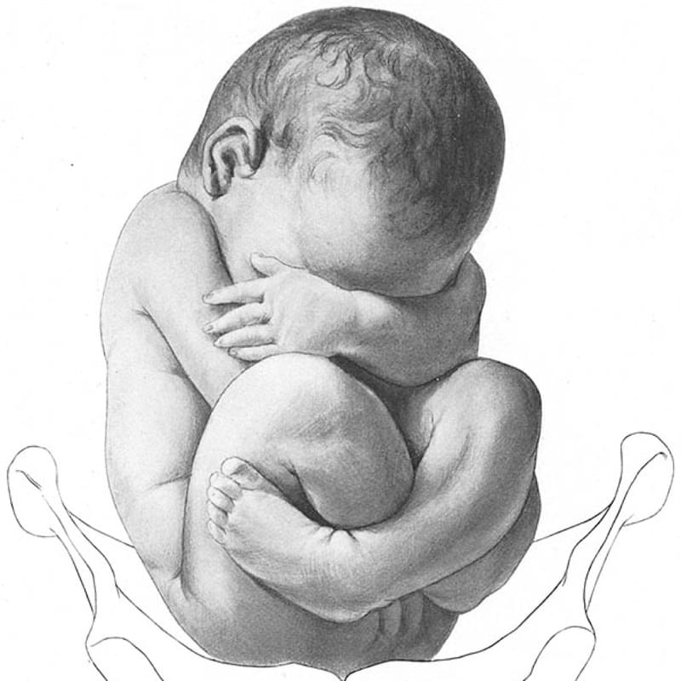
Определение
ТП плода - клиническая ситуация, при которой предлежащей частью являются ягодицы и/или ножки/ножка плода.

Slide 4
Этиология и патогенез
К этиологическим факторам ТП плода относятся:
недоношенность;
ТП плода в анамнезе;
сужение таза, аномальная форма таза;
пороки развития матки (двурогая, седловидная, с перегородкой);
чрезмерная или ограниченная подвижность плода;
многоводие или маловодие;
многоплодная беременность;
новообразования внутренних половых органов (миоматозные узлы, опухоли придатков);
патология плацентации (полное или неполное предлежание плаценты);
врожденные пороки развития (ВПР) плода (анэнцефалия, гидроцефалия, крестцово-копчиковая тератома, объемное образование в области шеи);
короткая пуповина;
задержка роста плода (ЗРП).

Slide 5
Классификация
1) Ягодичное предлежание:
чистое
смешанное
2) Ножное предлежание:
неполное
полное
коленное предлежание.

Slide 6
Эпидемиология
Частота ТП плода при доношенной беременности составляет 3-5%. Среди всех ТП доля чисто ягодичного предлежания составляет 63,2-68,0%, смешанного ягодичного - 20,6-23,4%, ножного –11,4-13,4% [5]. Чем меньше срок беременности, тем выше частота ТП плода. При сроке беременности < 28 недель и массе плода < 1000 г, частота ТП плода достигает 35%, в то время как при сроке 34-36 недель при массе плода 2000-2499 г она не превышает 8%

Slide 7
Кодирование по МКБ
O32.1 Ягодичное предлежание плода, требующее предоставления медицинской помощи матери
O32.6 Комбинированное предлежание плода, требующее предоставления медицинской помощи матери
O64.1 Затрудненные роды вследствие ягодичного предлежания
O64.5 Затрудненные роды вследствие комбинированного предлежания
O64.8 Затрудненные роды вследствие другого неправильного положения и предлежания плода
О80.1Самопроизвольные роды в ягодичном предлежании
O80.8 Другие самопроизвольные одноплодные роды
O83.0 Извлечение плода за тазовый конец
O83.1 Другое акушерское пособие при родоразрешении в тазовом предлежании
O83.2 Роды с другими акушерскими манипуляциями [ручными приемами]

Slide 8
Факторы, способствующие возникновению тазовых предлежаний, разделяют на анатомические (и/или органические) и функциональные:
■ сужение таза, аномальная форма таза;
■ пороки развития матки;
■ чрезмерная или ограниченная подвижность плода при многоводии, маловодии, многоплодии;
■ миоматозные узлы в нижнем сегменте матки, опухоли придатков матки;
■ предлежание плаценты;
■ пороки развития плода (анэнцефалия, гидроцефалия)
■ дискоординация родовой деятельности

Slide 9
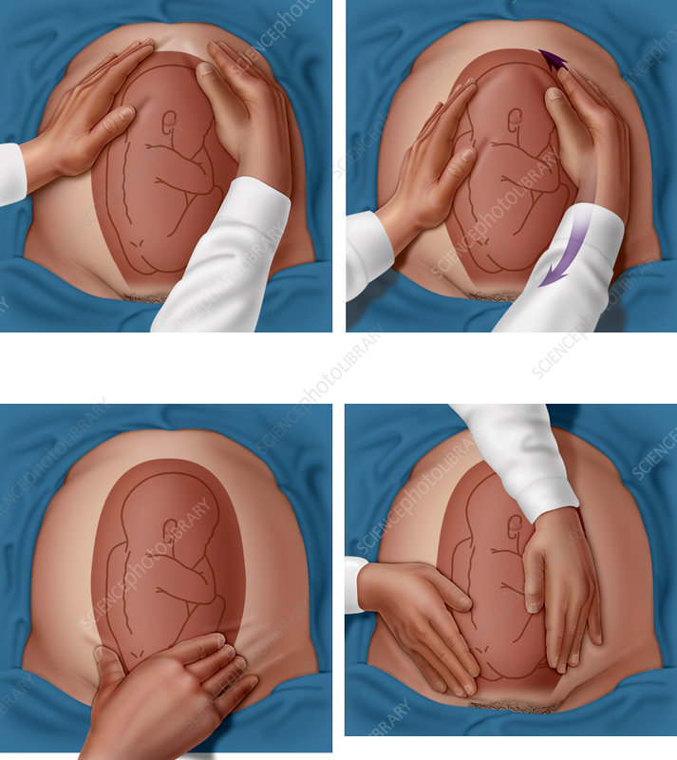
Клиническая картина
высокое стояние дна матки, так как тазовый конец плода высоко расположен над входом в таз;
головка плода (округлое плотное баллотирующее образование) расположена в дне матки, а ягодицы (крупная, неправильной формы, не баллотирующая предлежащая часть) - над входом в таз, что определяют при пальпации живота беременной;
сердцебиение плода выслушивают на уровне пупка или выше.

Slide 10
Клиническая картина
Во время родов данные бимануального влагалищного исследования:
при ягодичном предлежании предлежащая часть мягкая, можно прощупать межягодичную складку, крестец, половые органы плода;
при чисто ягодичном предлежании можно найти паховый сгиб;
при смешанном ягодичном предлежании рядом с ягодицами прощупывают стопу(ы) плода, по локализации крестца уточняют позицию и вид;
при ножных предлежаниях определяется ножка или ножки плода.

Slide 11
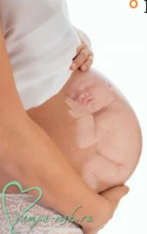
Жалобы
Специфических жалоб нет. Возможные жалобы при наличии ТП плода: дискомфорт в подреберьях, поскольку в области дна матки находится головка плода. В случае смешанного ягодичного или ножного предлежания плода женщина может ощущать шевеление плода преимущественно в нижней части живота

Slide 12
Физикальное обследование
высокое стояние дна матки
плотная часть (голова) определяется в дне матки, свободно баллотирует,
сердцебиение плода выслушивается на уровне пупка или выше.
!Клинически важно подтверждение ТП плода в 36 недель беременности.

Slide 13
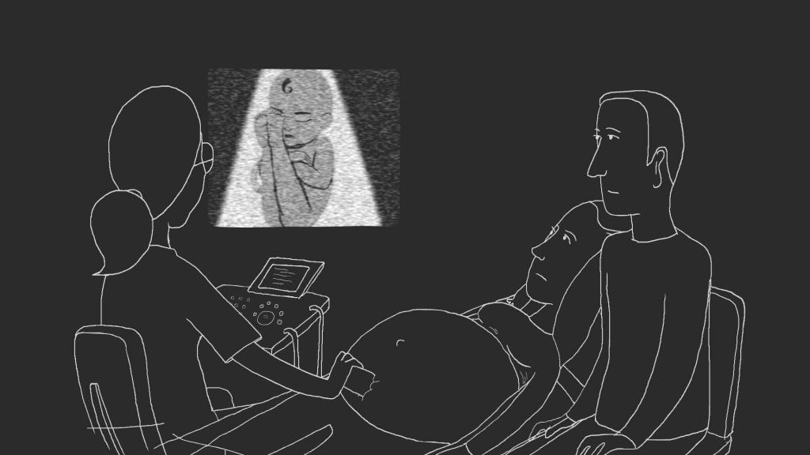
Инструментальное обследование
Для подтверждения ТП плода после наружного исследования рекомендовано ультразвуковое исследование (УЗИ) плода

Slide 14
Тактика ведения
В 36 недель рекомендовано ознакомить пациентку с рисками, связанными с родами в ТП плода, медицинскими вмешательствами, позволяющими снизить этот риск, возможными методами родоразрешения и их осложнениями.

Slide 15
Не рекомендовано предлагать пациентке проведение корригирующей гимнастики и акупунктуры для самостоятельного поворота плода на головку

Slide 16
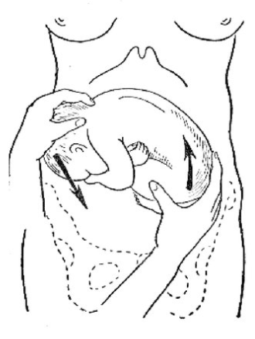
Рекомендовано предложить пациентке наружный поворот плода на головку (при отсутствии противопоказаний к естественным родам) для снижения вероятности кесарева сечения (КС)
Эффективность наружного поворота плода на головку составляет 30-80%. При успешном наружном повороте плода на головку в 5% наблюдений отмечается спонтанная реверсия плода.

Slide 17
Наружный поворот плода на головку
Условия:
Акушерский стационар 2й или 3й группы
Наличие условий для экстренного КС
Срок гестации >36 недель у первородящих и >37 недель у повторнородящих.
Нормальное количество амниотической жидкости
Правильное прикрепление плаценты
Удовлетворительное состояние плода
Отсутствие противопоказаний к родоразрешению через естественные родовые пути

Slide 18
Противопоказания:
планируемое оперативное родоразрешение путем КС
кровотечение во второй половине беременности
патологическая/сомнительная КТГ
нарушение кровотока в системе мать-плацента-плод по данным допплерометрического исследования
ЗРП с нарушением кровотока в артерии пуповины
аномалии матки, опухоли матки или ее придатков, препятствующие повороту
многоплодие (кроме поворота второго плода после рождения первого плода)
рубец на матке
грубые пороки развития плода, мертвый плод
разгибание головки плода
преэклампсия или артериальная гипертензия
разрыв плодных оболочек
маловодие и многоводие

Slide 19
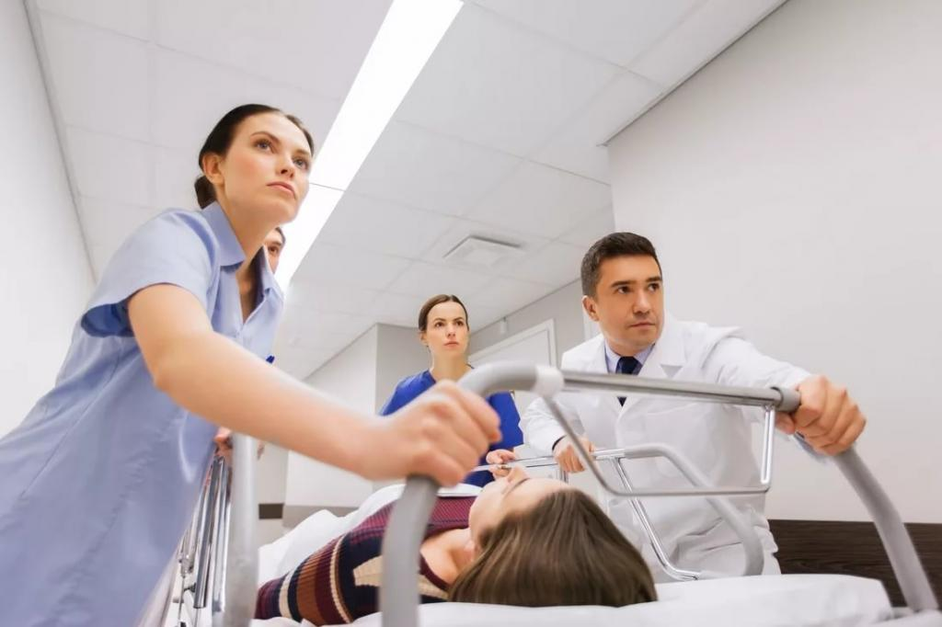
К возможным осложнениям наружного акушерского поворота, требующих проведения экстренного КС, относятся:
ПОНРП;
преждевременные роды;
дородовое излитие околоплодных вод;
разрыв матки;
эмболия околоплодными водами;
дистресс плода.

Slide 20
Техника

Slide 21
Не реомендовано:
рутинное использование спинальной или эпидуральной анестезии
рутинный токолиз (особенно у повторнородящих)
В случае успешного наружного поворота плода на головку рекомендовано вести беременность согласно клиническим рекомендациям «Нормальная беременность», при спонтанном начале родовой деятельности роды вести через естественные родовые пути

Slide 22
Естественные роды при тазовом предлежании
В случае неэффективного наружного поворота плода на головку рекомендовано вести роды через естественные родовые пути при отсутствии противопоказаний для естественного родоразрешения.
Роды через естественные родовые пути в ТП плода рекомендовано вести в акушерском стационаре 2-й или 3-й группы

Slide 23
Условия:
срок беременности ≥36 недель;
отсутствие анатомического сужения таза;
отсутствие ЗРП и признаков нарушений состояния плода;
предполагаемая масса плода не менее 2500 г и не более 3600 г;
ягодичное предлежание плода;
отсутствует разгибания головки и/или запрокидывания ручек;
отсутствие аномалий развития плода, которые могут стать причиной затрудненных родов;
отсутствие в анамнезе кесарева сечения;
медицинский персонал, обученный ведению родов в ТП плода;

Slide 24
Рекомендовано учитывать желание пациентки, настаивающей на проведении родов в ТП плода через естественные родовые пути, и не отказывать при отсутствии показаний к КС, но при этом информировать пациентку о возможных затруднениях при вагинальных родах в ТП плода

Slide 25
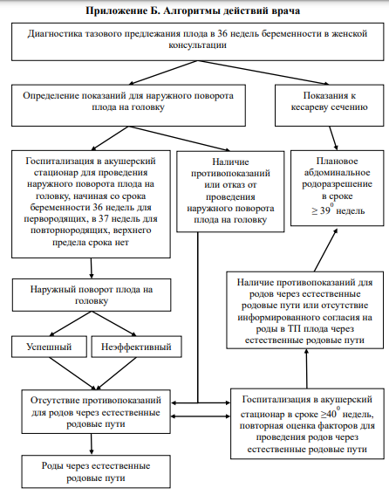

Slide 26
Биомеханизм родов
Первый момент - внутренний поворот ягодиц
Второй момент - боковое сгибание поясничной части позвоночника плода.
Третий момент - внутренний поворот плечиков и связанный с этим наружный поворот туловища
Четвертый момент - боковое сгибание шейногрудной части позвоночника.
Пятый момент - внутренний поворот головки.
Шестой момент - сгибание головки и ее прорезывание: над промежностью последовательно выкатываются подбородок, рот, нос, лоб и темя плода

Slide 27
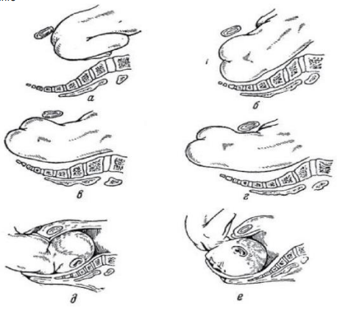

Slide 28
Тактика ведения родов
I период родов:
непрерывный КТГ-мониторинг состояния плода
бимануальное влагалищное исследование для исключения или выявления выпадения пуповины сразу после спонтанного разрыва плодных оболочек
ведение партограммы для контроля прогресса родов
Не рекомендована рутинная нейроаксиальная анальгезия для обезболивания родов

Slide 29
II период родов:
непрерывный КТГ-мониторинг состояния плода
Не рекомендована рутинная эпизиотомия для профилактики родового травматизма
Не рекомендовано оказывать акушерское пособие ранее самостоятельного рождения ребенка до уровня пупка
Рекомендовано выполнить КС, если ягодицы пассивно не опустились на тазовое дно в течение 1 часа 2-го периода родов

Slide 30
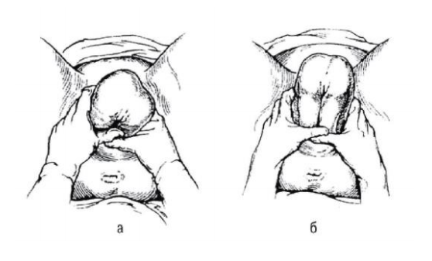
Акушерские пособия
Пособие по Цовьянову I
В основе пособия по Цовьянову - сохранение нормального членорасположения плода и предупреждение развития таких серьезных осложнений, как запрокидывание ручек и разгибание головки.

Slide 32
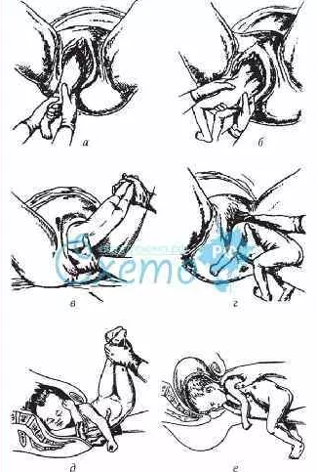
Классическое ручное
При запрокидывании ручек

Slide 34
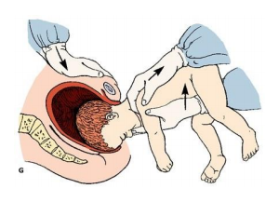
Мориссо-Левре
Выведение головки

Slide 35
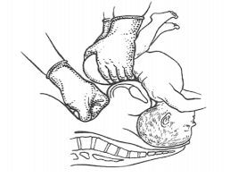
Метод Брахта
Для облегчения рождения последующей головки ассистент надавливает над лоном для сгибания головки, врач при этом поднимает туловище плода к симфизу матери

Slide 36
Кесарево сечение при ТП
Показания:
срок беременности менее 32 недель,
сочетание с другими показаниями к КС,
Рубец на матке после КС
ножное предлежание плода,
предполагаемой массе плода <2500г или >3600 г

Slide 37
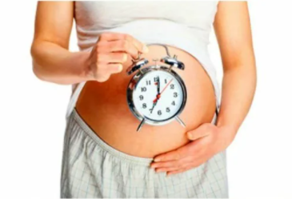
Плановое КС рекомендовано на сроке ≥ 39 недель беременности, что способствует оптимальному физиологическому созреванию плода, при отсутствии показаний для досрочного родоразрешения

Slide 38
Заключение
Безопасность естественных родов при ТП плода сопоставима с таковой при головном предлежании и обеспечивается корректным отбором беременных, а также достаточным опытом ведения родов квалифицированным медицинским персоналом.

Slide 39
Литература
Клинические рекомендации «Тазовое предлежание плода» 2020 г. ООО «Российское общество акушеров-гинекологов» (РОАГ)
Акушерство : национальное руководство / под ред. Г. М. Савельевой, Г. Т. Сухих, В. Н. Серова, В. Е. Радзинского. - 2-е изд., перераб. и доп. - М. : ГЭОТАР-Медиа, 2018. - 1088 с
Близнюк Е.А. Акушерский фантом: Учебное пособие. – Благовещенск, 2012. – 97 с

Slide 40
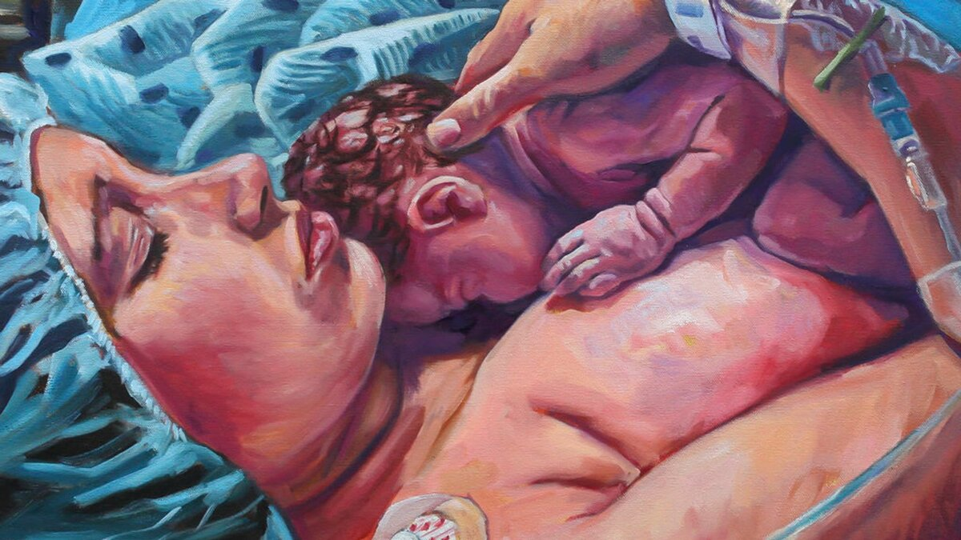
Спасибо за внимание!

